Slide 1
창직종합설계프로젝트(2) Do Mine
B611125 유민호
B611064 민정인
B611154 이유림

Slide 2

목차
프로젝트 개요
프로젝트 구현
플레이 화면

Slide 3



프로젝트 개요
프로젝트명 : Do Mine
게임 장르 : 2D 온라인 소셜 디덕션 게임
플레이 시간 : 10분 내외
플레이 인원 : 3~10인
사용 플랫폼 : Unity, Photon Bolt, GitHub

Slide 4
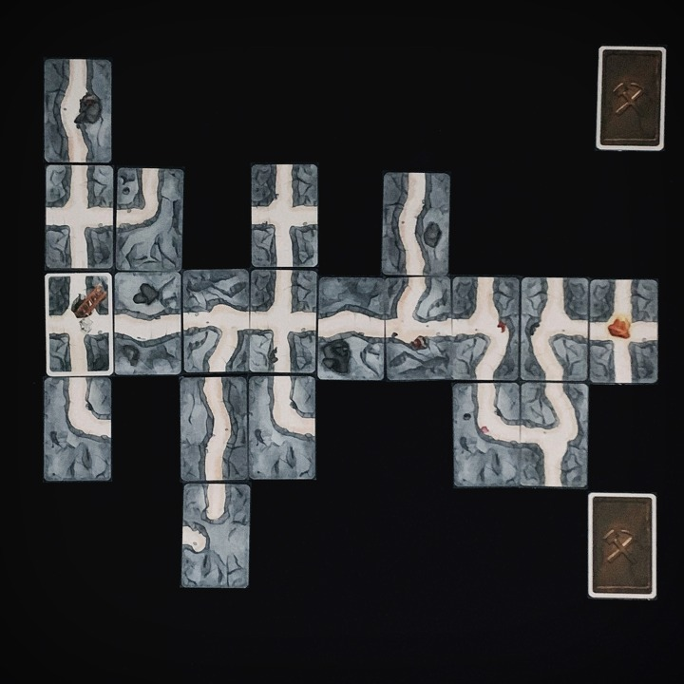
프로젝트 개요 – 기획 모티브
즐겨하던 보드게임 사보타지에서 기초적인 영감을 얻음
광부와 사보타지 두 진영으로 나뉨
광부 사이에도 경쟁이 존재함
경로를 개척하여 금을 찾는 게임

Slide 5
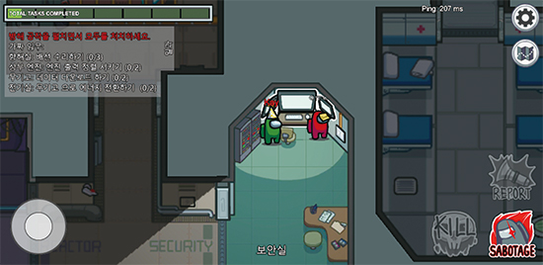
프로젝트 개요 – 기획 모티브
최근 인기를 끌고 있는 게임 Among Us을 참고
기초적인 UI와 조작시스템을 차용함

Slide 6
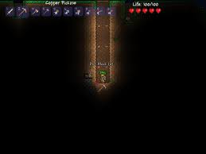
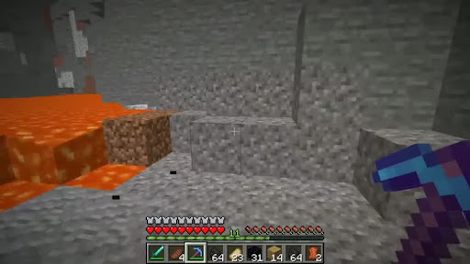
프로젝트 개요 – 기획 모티브
사보타지를 실시간 대전 게임으로 변경하는 과정에서 플레이 방식의 변화가 요구됨
기존 : 사보타지의 카드를 놓아 길을 개척하는 방식
변경 : 마인크래프트, 테라리아와 같이 채광을 통해 길을 직접 개척하는 방식을 채택함
+ 경쟁 시스템의 강조를 위해 금을 찾는 것 뿐만 아니라 복귀 후 입금까지의 과정을 추가함

Slide 7
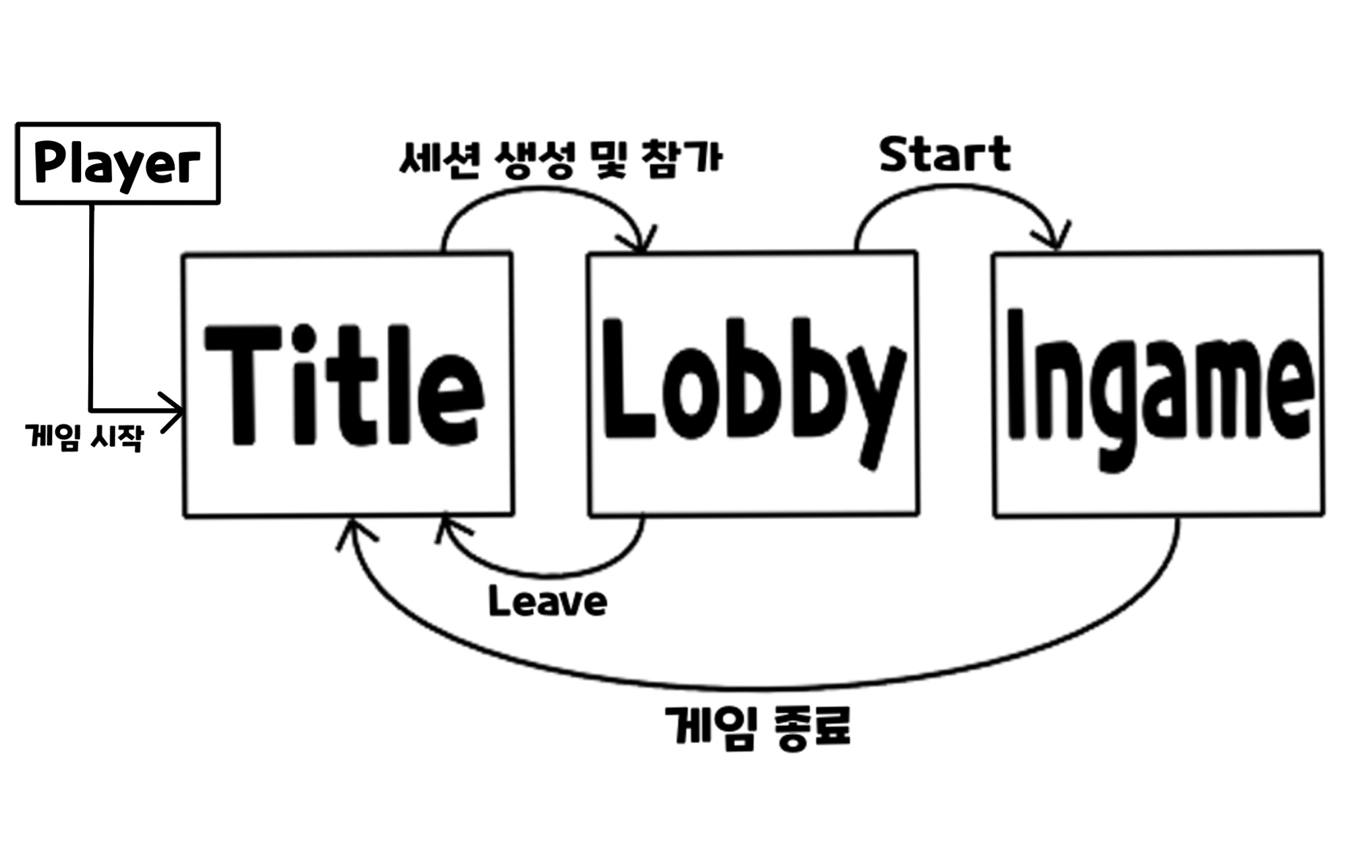
프로젝트 구현 – 게임 흐름도

Slide 8
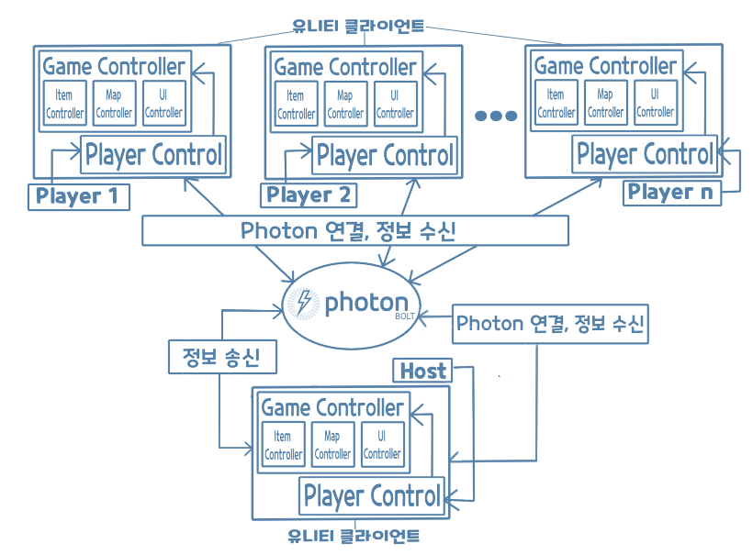
프로젝트 구현 – 멀티플레이 구조
플레이어상태(IPlayerState)
볼트엔티티로 동기방식 구현
플레이어 이동
플레이어 애니메이션
플레이어 인벤토리정보등
게임 상태
각각 클라이언트에서 처리, 동기화가 필요한 경우 클라이언트간의 전체이벤트후 콜백으로 비동기방식 구현(서버 자원 문제)
오브젝트 생성, 파괴이벤트
플레이어간 상호작용이벤트
게임 시작 종료이벤트
플레이어 접속이벤트
* 서버가 따로 연산을 해주진 않기 때문에 게임진행에 필요한 연산들은 호스트에서 처리후 이벤트로 발송

Slide 9
프로젝트 구현 – 게임 자료구조
게임 맵, 아이템
각각 10000개 크기의 배열에 int형으로 저장 앞자리 2개가 x좌표 뒷자리 2개가 y좌표를 나타냄 각 클라이언트에서 따로 생성후 이벤트를 받아 수정
탐색시 플레이어의 좌표기준 n칸이내의 벽을 탐색후 null값이 아닌가까운 벽을 찾음
보물상자는 맵에 탐색은 자원소모가 클 수 있기 때문에 따로 추가적인 리스트를 선언하여 처리
플레이어 정보
볼트엔티티로 서버에 저장
플레이어 이름, 플레이어 코드
이벤트로 게임 시작시 서로에게 이벤트로 공유하며 동기화
게임 상태
호스트가 이벤트를 받아 관리하며 배열에 선언된 플레이어들의 상태를 변경해줌

Slide 10
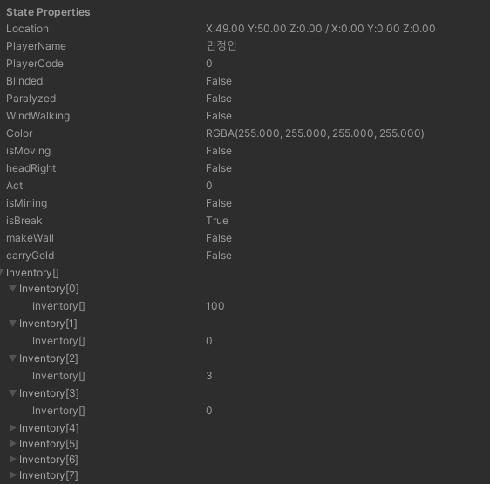
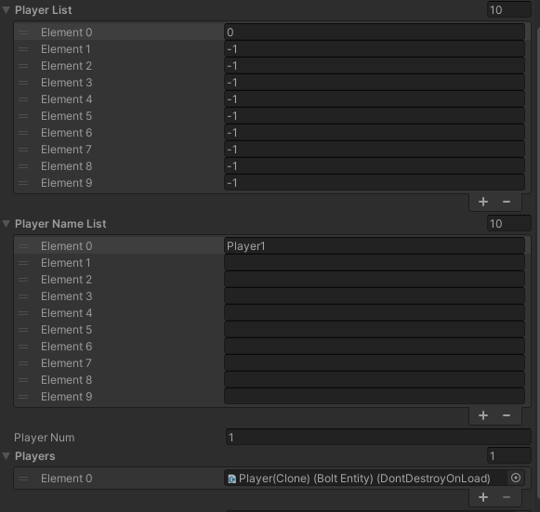
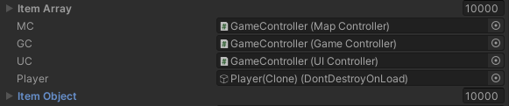
프로젝트 구현 – 게임 자료구조
게임 맵
아이템
플레이어 정보
플레이어 이름, 플레이어 코드, 게임 상태

Slide 11
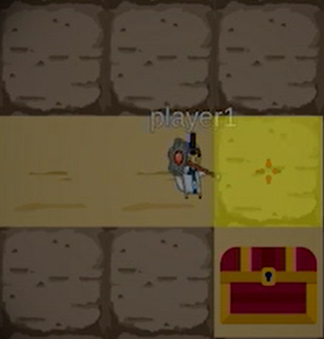
프로젝트 구현 – 동작 구현 예시 (채광)
매 프레임 선언되는 FindWall을 통해 지속적으로 플레이어 본인을 중심으로 3*3 범위 탐색
플레이어와 거리가 가장 가까운 벽을 선정하여 노란색으로 표시
플레이어가 채광 버튼을 터치할 경우
채광 쿨타임, 망치 내구도 확인
채광 버튼 터치 시점의 벽과 행동 완료 시점의 인접한 벽이 같을 경우 녹색 표시와 함께 DestroyWall을 통해 해당 벽 파괴
다를 경우 적색 표시와 함께 벽이 파괴되지 않음
벽 파괴시 사운드 출력

Slide 12
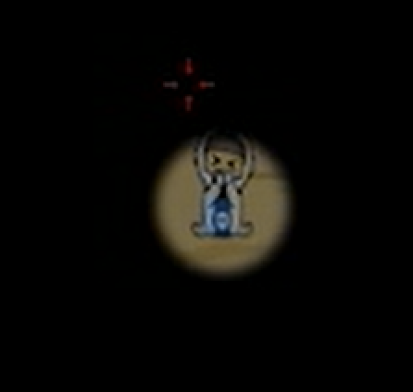
프로젝트 구현 – 동작 구현 예시 (공격)
광부 : 플레이를 통해 공격 아이템 획득, 사보타지 : 기본적으로 공격 아이템 소지 + 플레이를 통해 공격아이템 획득
공격자
매 프레임 선언되는 Aiming 함수를 통해 에임 설정
플레이어 상하좌우 탐색
플레이 중 일정 거리 내의 가장 가까운 플레이어 인식
공격 버튼 터치
공격 아이템 소지 확인 및 공격 쿨타임 확인, 피격자의 상태 확인(직업, 인벤토리)
피격자를 기절시키고, 상대가 금을 소유하고 있으면 금을 뺏을 수 있음.
본인이 입금 가능한 광부일 때 뺏을 수 있음.
피격자가 구급상자 소유 시 방어 메시지 출력(공격자 클라이언트).
PlayerInteraction 이벤트 호출.
공격자, 상대방, 행동 코드 전송.
피격자
GlobalEventListener에서 해당 이벤트를 받아서 처리(PlayerInteraction)
CallBack 함수에서 처리
본인과 피격자의 코드가 일치하는지 확인
본인의 상태에 따라 알맞은 상태로 변경
금 뺏길 시 탈취 이벤트 전송(지연시간 문제로 인해 추가)

Slide 13

프로젝트 시연

Slide 14
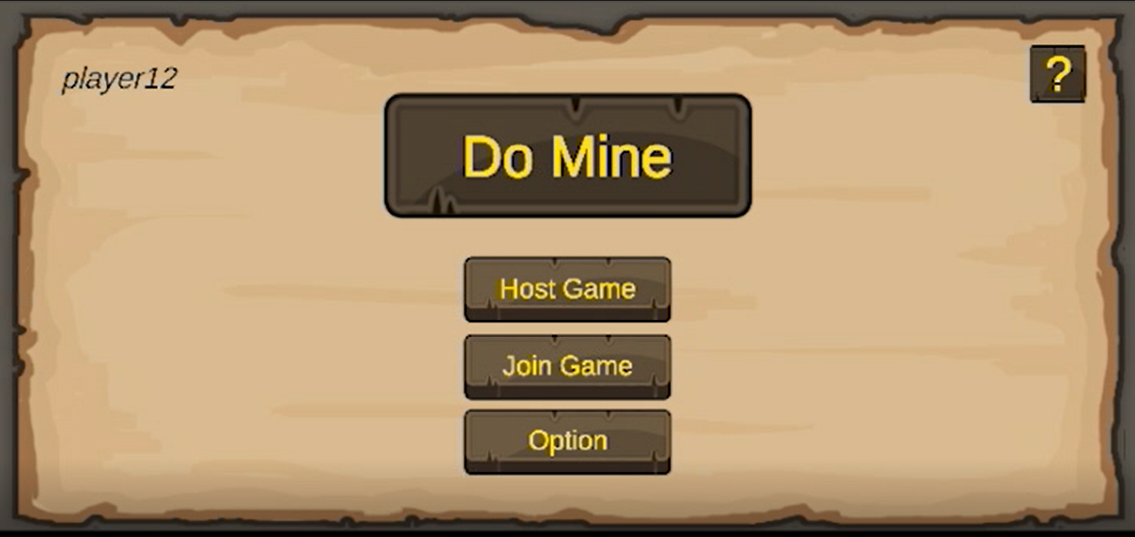
플레이 화면(메인 화면)

Slide 15
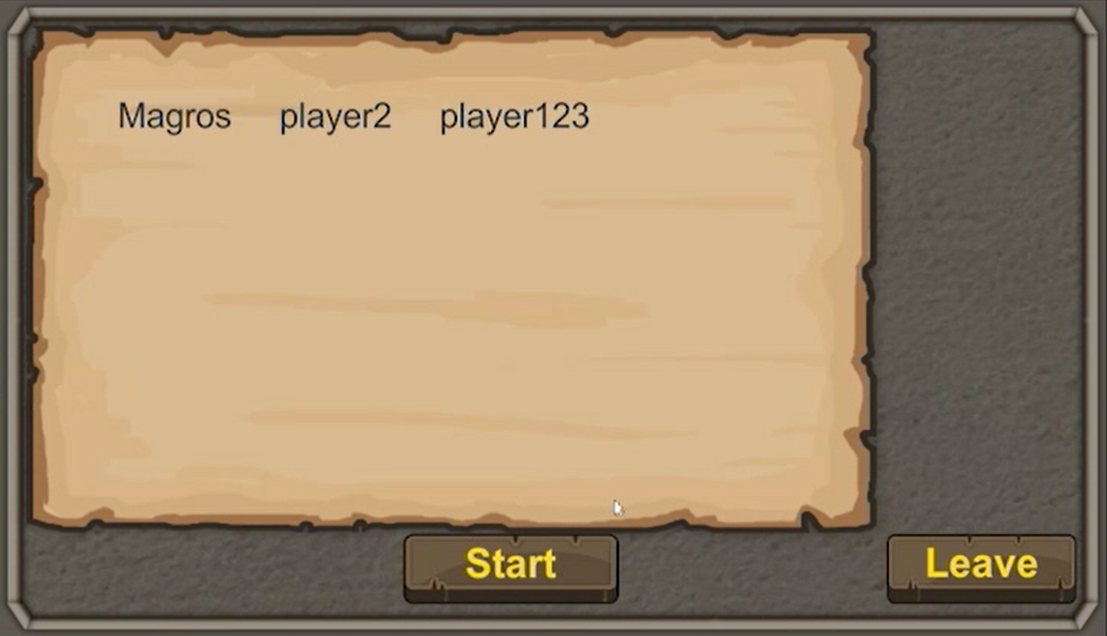
플레이 화면(로비 화면)

Slide 16
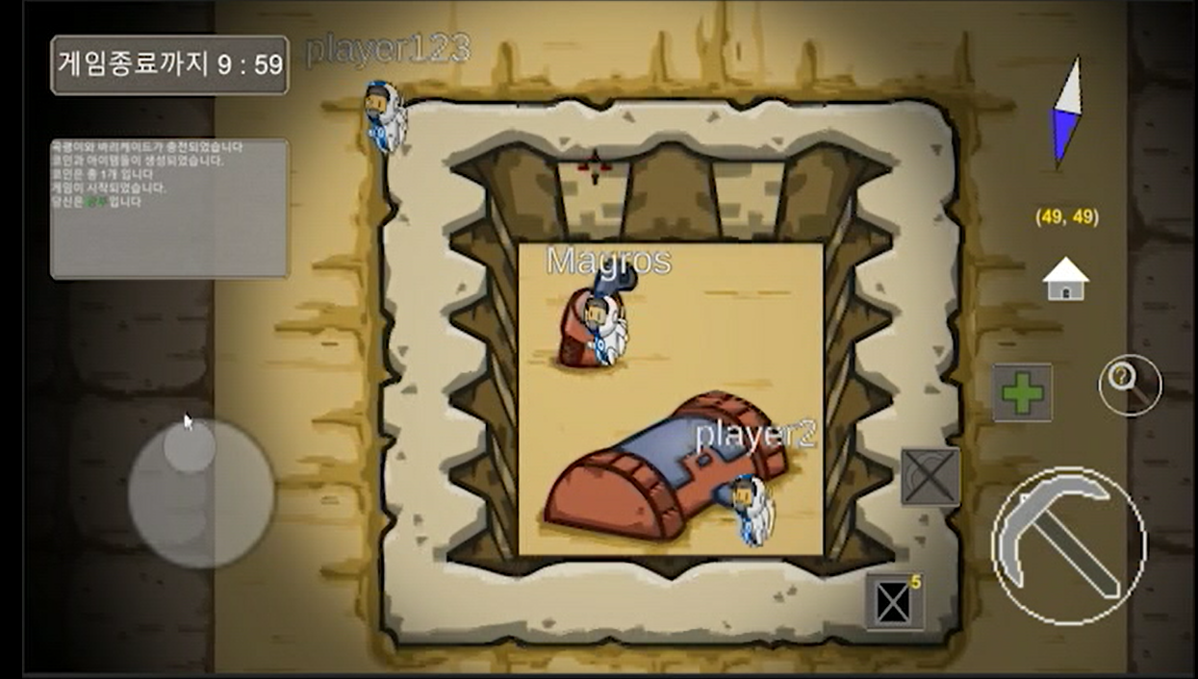
플레이 화면(인게임 화면)

Slide 17
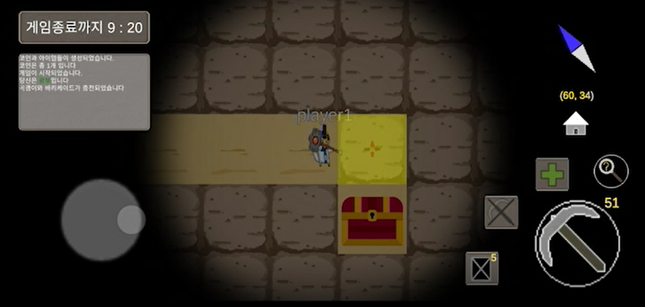
플레이 화면 (인게임 화면) - 채광

Slide 18
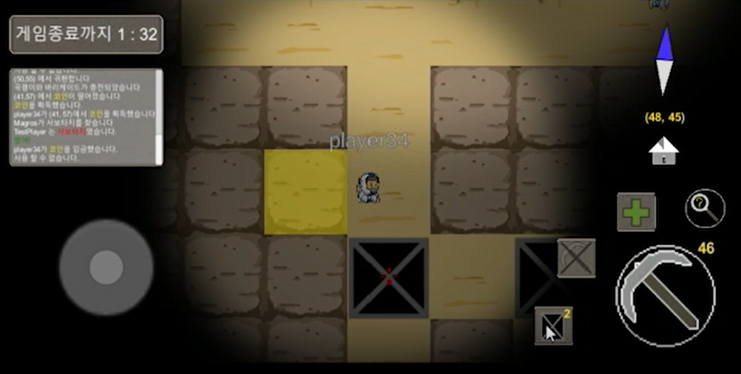
플레이 화면 (인게임 화면) – 바리케이드 설치

Slide 19
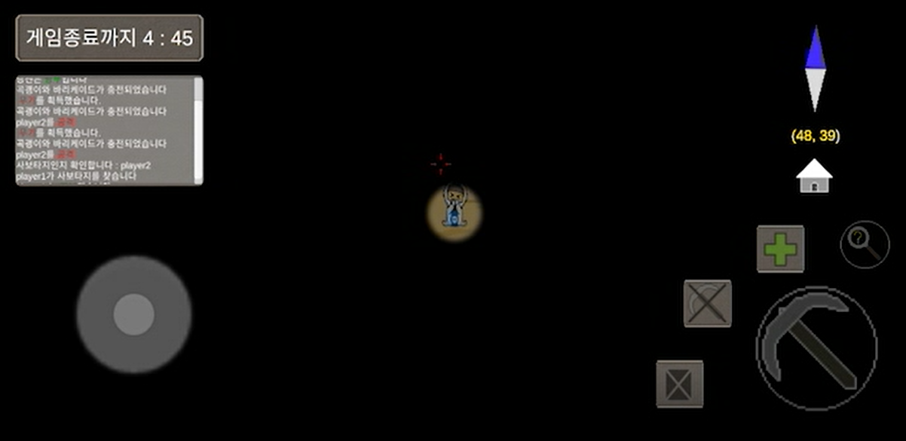
플레이 화면 (인게임 화면) - 공격

Slide 20
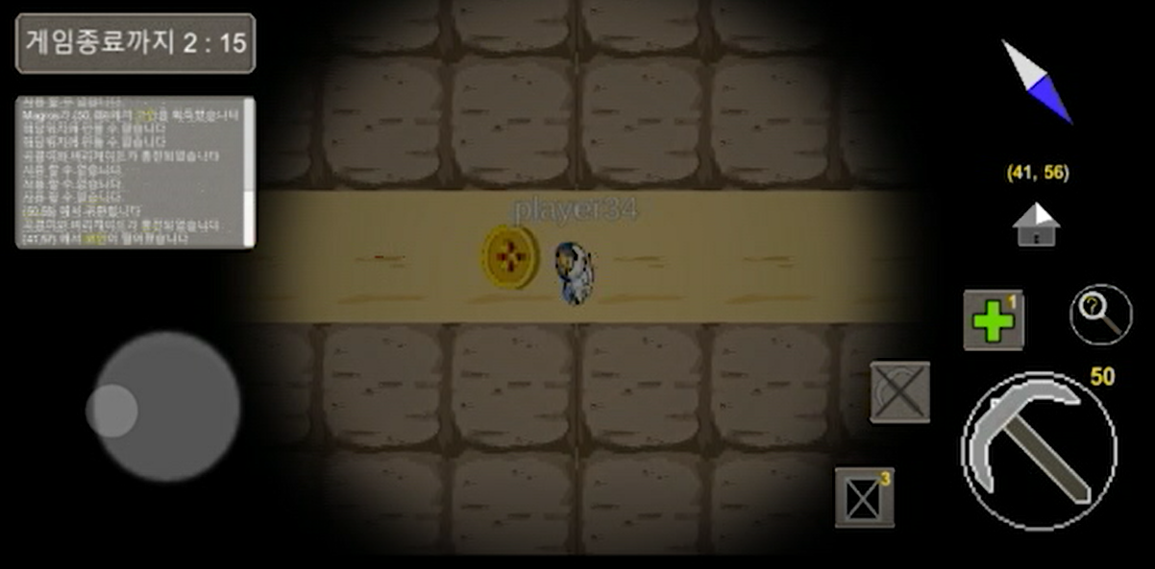
플레이 화면 (인게임 화면) – 코인 발견

Slide 21
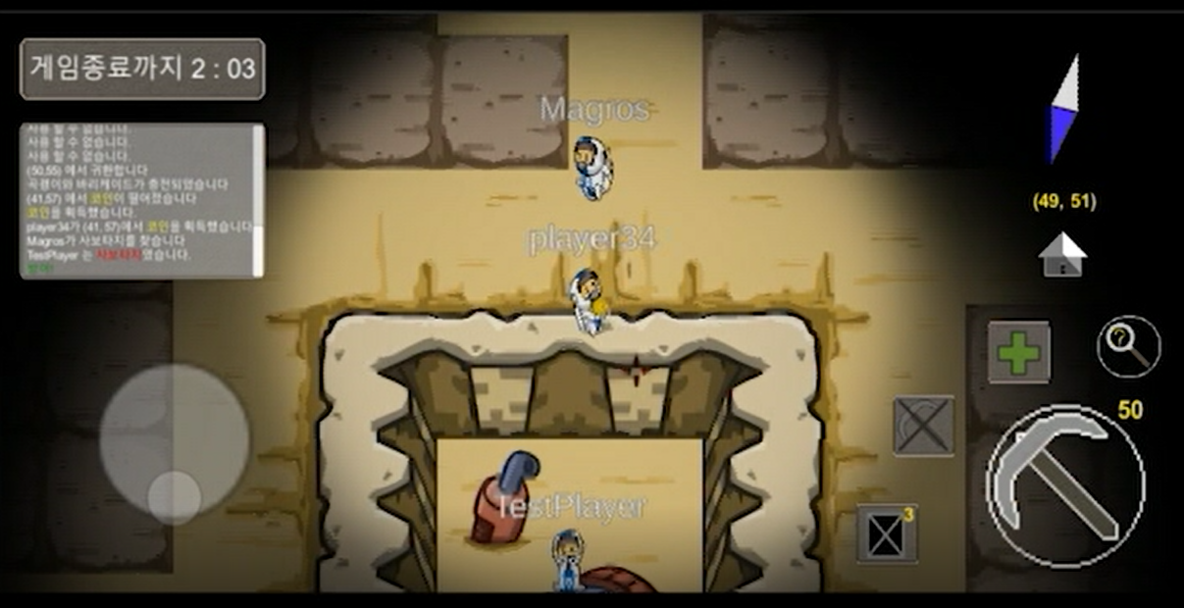
플레이 화면 (인게임 화면) – 코인 입금

Slide 22
감사합니다

